Slide 1
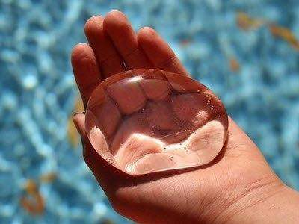
Міністерство освіти і науки України
Одеська національна академія харчових технологій
Кафедра технології питної води ОНАХТ
запрошують
до участі у Всеукраїнському конкурсі для школярів
« Вода – основа життя »

Slide 2
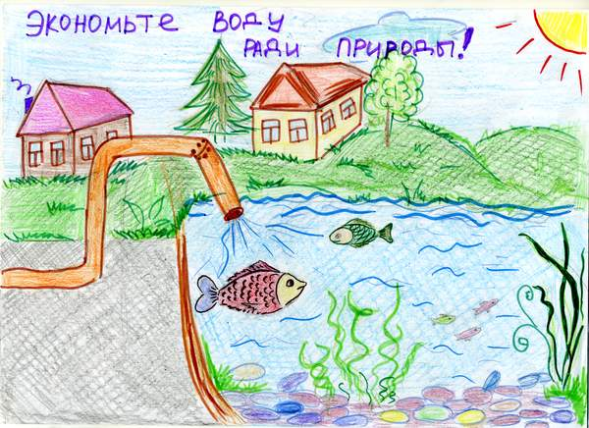
Шановні діти, вчителі, батьки!
В 2016 році кафедра технології питної води Одеської національної академії харчових технологій (далі ОНАХТ) втретє організовує і проводить Всеукраїнський конкурс для школярів «Вода – основа життя». Конкурс присвячений Всесвітньому дню водних ресурсів.
З роботами учасників попередніх конкурсів і інформацією про переможців можна ознайомитися на сайті www.aqua-technolog.оd.ua
Всіх бажаючих запрошуємо до участі в конкурсі.
Чекаємо на творчі роботи, змістовні і оригінальні, в яких кожен учасник по-своєму і незвичайно висвітлить важливість води для всього живого на Землі і необхідність збереження її природної чистоти і краси заради майбутнього.
З повагою, оргкомітет конкурсу.

Slide 3
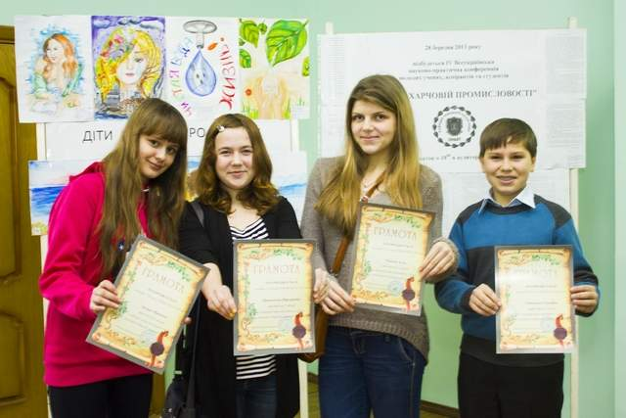
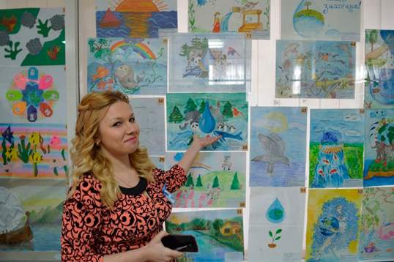
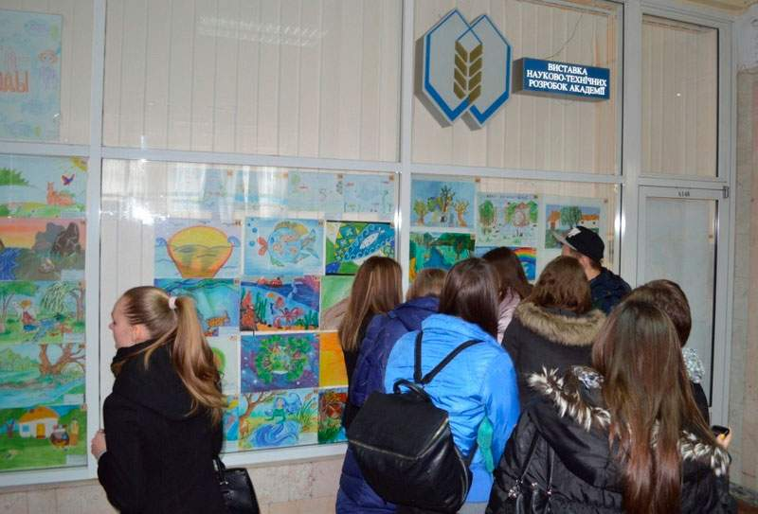
Мета і завдання конкурсу
Мета конкурсу - виховання у дітей активної громадянської позиції та почуття відповідальності за стан водних ресурсів України.
Основні завдання конкурсу:
розвиток у дітей уявлення про незамінність води в житті всіх живих істот на нашій планеті;
формування у дітей розуміння того, що без якісної і безпечної води не можливе виробництво смачних і корисних для здоров’я харчових продуктів;
виховання у дітей турботливого ставлення до води як складової частини природи;
закріплення у дітей бажання берегти неповторну красу озер, лиманів, рік і морів своєї країни і рідного краю;
стимулювання інтересу до отримання знань про сучасні технології очищення води;
розкриття творчих здібностей учнів через літературні твори, малюнки і відеоматеріали.

Slide 4
Вимоги до учасників конкурсу
Конкурс розрахований на учнів шкіл, позашкільних колективів, кружків, секцій та інших дитячих громадських організацій екологічної спрямованості.
Вік учасників конкурсу – від 6 до 18 років.
Терміни проведення конкурсу
Конкурс проходитиме з 18 лютого по 26 квітня 2016 року:
1 етап – з 18 лютого по 21 березня 2016 р. (прийом конкурсних робіт);
2 етап – з 22 по 24 березня 2016 р. (виставка робіт в ОНАХТ та проведення голосування для визначення переможців);
3 етап – з 25 по 30 березня 2016 р. (підведення підсумків голосування і оголошення переможців);
4 етап – 26 квітня 2016 р. (нагородження переможців).

Slide 5
Вимоги до оформлення конкурсних робіт
На конкурс подають творчі роботи:
- літературні твори;
- малюнки;
- відеоматеріали.
Літературні твори в прозі чи віршах можуть бути написані українською, російською чи англійською мовою.
Обсяг літературного твору не повинен перевищувати двох сторінок друкованого тексту формату А4 (Times New Roman, всі поля – 2 см, кегль 14, міжрядковий інтервал – 1,5; Назва твору - посередині напівжирним шрифтом, текст твору – звичайним шрифтом).
Малюнок виконується на листі формату А3 в будь-якій зображувальній техніці.
На оригіналах малюнків і літературних творів обов’язково в правому нижньому куті на лицьовій стороні повинна бути наклеєна етикетка (розміром 10x5 см) з наступною інформацією: назва роботи; прізвище і ім’я автора (повністю); вік автора; назва навчального закладу; область; прізвище, ім’я, по - батькові керівника (повністю).
Відеоматеріали можуть бути представлені в наступних варіантах – відео сюжет або репортаж тривалістю не більше 10 хв.

Slide 6
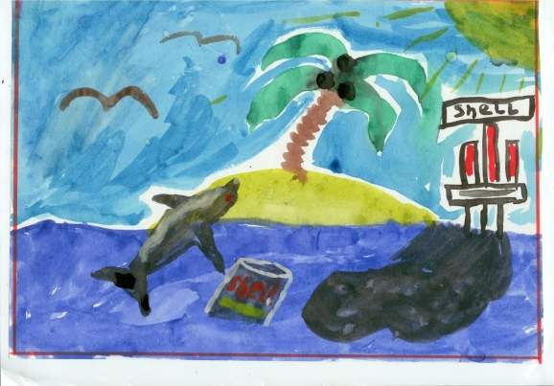
Визначення переможців конкурсу
Визначатимуть переможців за трьома номінаціями і двома віковими категоріями.
Номінації конкурсу:
«Кращий літературний твір про воду»;
«Кращий малюнок про воду»;
«Кращий відеоматеріал про воду».
Вікові категорії:
1 категорія – учасники віком від 6 до 11 років;
2 категорія – учасники віком від 12 до 18 років.
Визначення переможців конкурсу буде здійснюватися шляхом таємного голосування представників студентства і науково-педагогічного колективу ОНАХТ під час виставки конкурсних робіт.
Виставка робіт буде розміщена в холі головного корпусу ОНАХТ за адресою: м. Одеса, вул. Канатна, 112, корп. А, 1 поверх.
Переможцями конкурсу стануть учасники, конкурсні роботи яких наберуть найбільшу кількість балів. Якщо дві або більше робіт наберуть однакову кількість балів, вибір переможця буде проведено на основі додаткового голосування журі конкурсу.
Журі конкурсу складається із представників кафедри технології питної води і деканату факультету «Технології вина і нанобіотехнологій» ОНАХТ.
Підставою для нагородження є рішення журі конкурсу, оформлене відповідним протоколом.

Slide 7
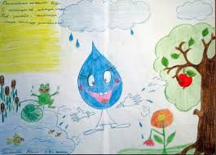
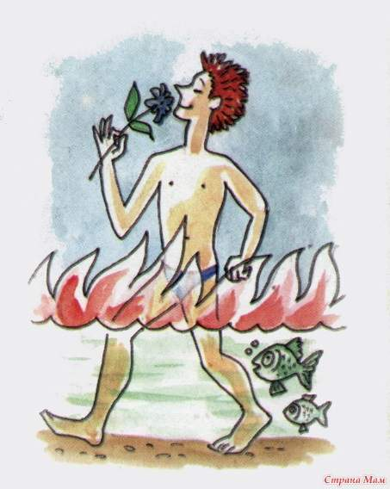
Критерії оцінки конкурсних робіт
Особистий погляд на проблеми, пов’язані із темою і завданнями конкурсу.
Оригінальність творчого задуму.
Змістовність, логічність, щирість, самостійність в роботі.
Композиційне рішення, художня виразність.
Рівень виконання.
Інформування про перемогу
Результати визначення переможців будуть представлені на сайті кафедри технології питної води ОНАХТ www.aqua-technolog.оd.ua, а також у періодичному виданні ОНАХТ - газеті «Технолог».
Кожен переможець буде особисто проінформований про перемогу.

Slide 8
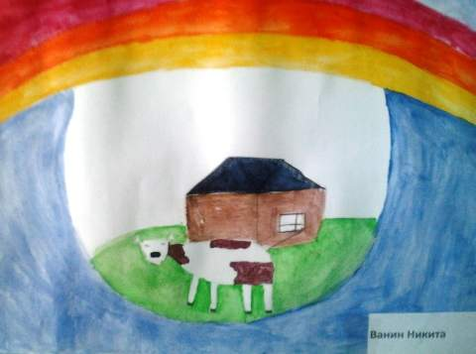
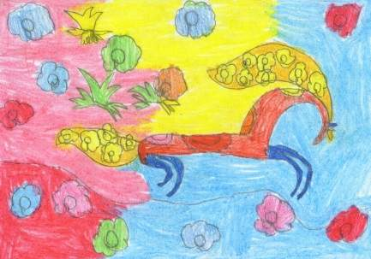
Нагороди для переможців конкурсу
Учасники, які посядуть 1 місця в номінаціях і вікових категоріях, будуть нагороджені побутовими фільтрами. Учасники, які посядуть 2 і 3 місця будуть нагороджені іншими цінними подарунками.
Всі переможці отримають дипломи учасників конкурсу за підписом ректора Одеської національної академії харчових технологій, д.т.н., професора Б.В. Єгорова.
Учасники, які не стануть переможцями конкурсу, отримають заохочуючі грамоти.
Всі керівники конкурсантів будуть нагороджені почесними грамотами за підписом ректора ОНАХТ.
Процедура отримання нагород
Нагородження переможців конкурсу відбудеться під час урочистого відкриття VII Всеукраїнської науково-практичної конференції молодих учених, аспірантів і студентів «Вода в харчовій промисловості», яка проходитиме в Одеській національній академії харчових технологій 26-27 квітня 2016 року.
Якщо переможець не матиме можливості прибути на урочисте нагородження, подарунок і диплом він отримає поштою.
Поштою будуть надіслані грамоти і іншим учасниками, а також керівникам конкурсантів.

Slide 9
Інші умови конкурсу
Учасники конкурсу надсилають свої роботи із надрукованими заявками на участь в конкурсі на адресу оргкомітету конкурсу: 65039, м. Одеса, вул. Канатна, 112, Одеська національна академія харчових технологій, кафедра технології питної води, конкурс «Вода – основа життя».
Подані на конкурс роботи учасникам не повертаються і не рецензуються.
Учасник конкурсу несе відповідальність за достовірну інформацію про власне авторство творчої роботи.
Копію творчої роботи в електронному варіанті, разом із електронною заявкою на участь в конкурсі і копією квитанції про сплату оргнеску необхідно надіслати на електронну пошту оргкомітету конкурсу voda10@ukr.net і обов’язково продублювати на пошту секретаря оргкомітету конкурсу katrin-kor92@mail.ru
Роботи, які будуть оформлені не за вимогами, надійдуть після 20 березня 2016 р., без правильно заповнених заявок на участь у конкурсі і без сплати організаційного внеску, не розглядатимуться.
Роботи всіх учасників конкурсу будуть розміщені на сайті кафедри технології питної води ОНАХТ www.aqua-technolog.оd.ua
Кращі роботи будуть демонструватися на постійно діючій в Одеській національній академії харчових технологій виставці робіт учасників конкурсу «Вода - основа життя» (кафедра технології питної води, корп. Дх, 2 поверх).
Подання роботи на конкурс означає згоду учасника конкурсу на всі умови конкурсу. Скарги на організацію або результати конкурсу не розглядаються.

Slide 10
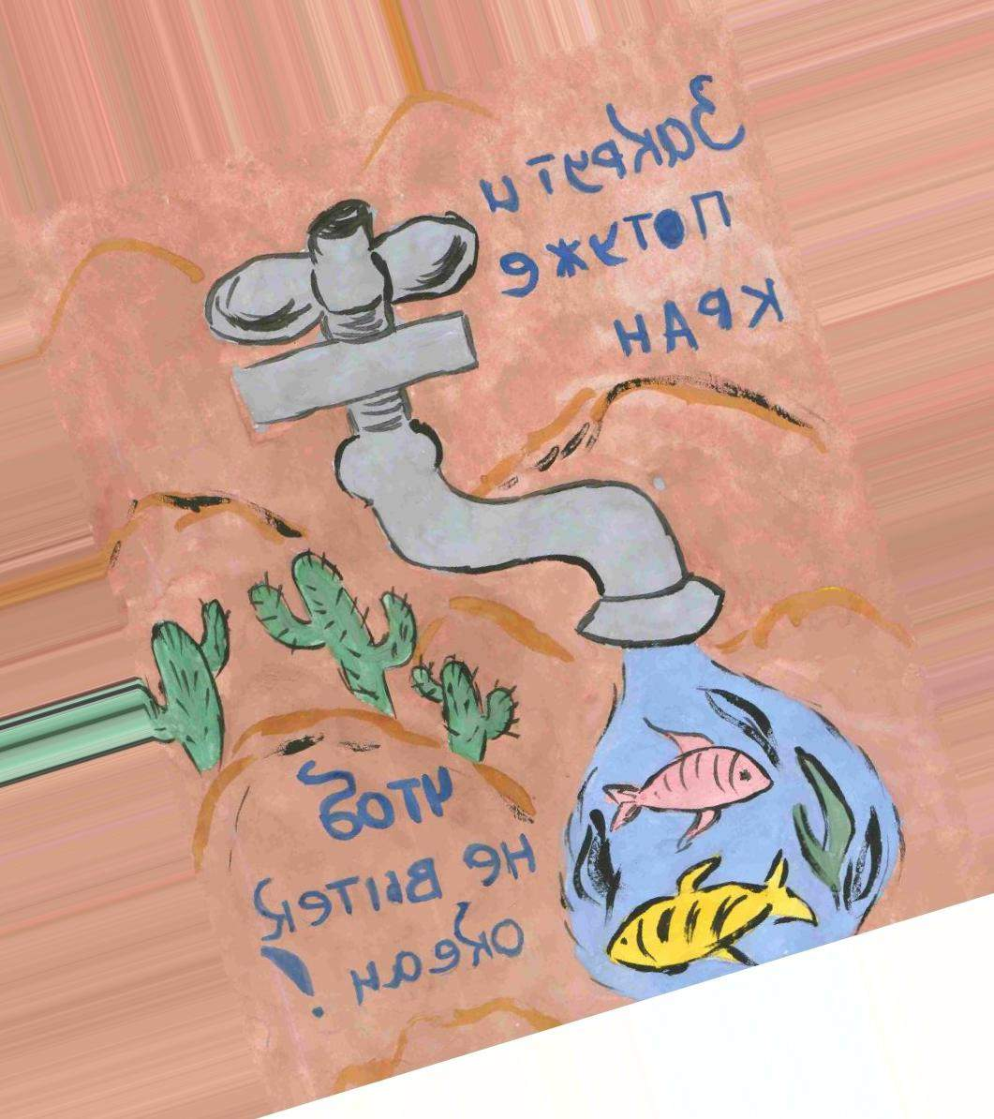
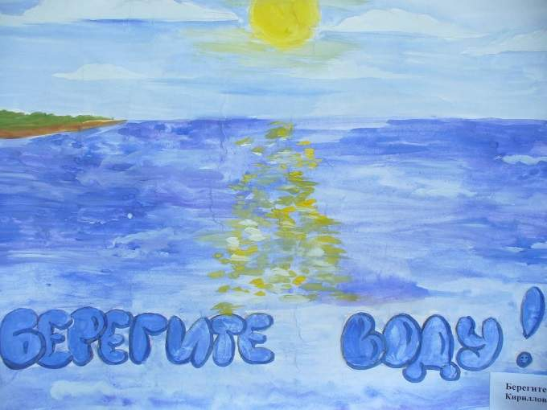
Заявка на участь в конкурсі «Вода – основа життя»
Прізвище, ім’я, по-батькові учасника конкурсу (повністю):__________________________________________________________
Дата народження: __________________________________________________
Назва роботи:______________________________________________________
Номінація:_________________________________________________________
Прізвище, ім’я, по-батькові керівника конкурсанта (повністю):________________________________________________________
Назва навчального закладу:__________________________________________
Адреса навчального закладу:_________________________________________
Контактні телефони, E-mail:_________________________________________
Дозвіл батьків (чи особи, яка їх заміняє) на використання інформації про автора в публікаціях про результати конкурсу в ЗМІ (необхідне підкреслити):
Дозволяю Не дозволяю
Учасник: _________ _________
(Підпис) (Дата)
Керівник: _________ _________
(Підпис) (Дата)
Батьки: _________ _________
(Підпис) (Дата)

Slide 11
Організаційний внесок
Фінансування конкурсу здійснюється за рахунок організаційних внесків та інших, залучених оргкомітетом джерел.
Організаційний внесок становить 50 грн з учасника конкурсу (незалежно від кількості поданих ним робіт).
Реквізити для сплати оргвнеску:
ГО «Клуб молодих вчених Одеської національної академії харчових технологій».
Код ЄДРПОУ 36289108,
Банк АБ «Укргазбанк»,
МФО 320478,
Р/р 26005148151
Призначення платежу: благодійний внесок (НЕ ВКАЗУВАТИ ІНШЕ!)
Контакти
Відповіді на всі запитання щодо конкурсу ви зможете отримати у секретаря організаційного комітету конкурсу - Кормош Катерини Юріївни.
тел. моб. – 0939534734; Е-mail: katrin-kor92@mail.ru

